Slide 1
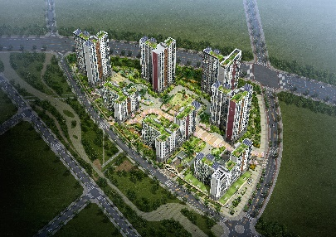
SINCE :
2021.10~2024.05 (32개월)
2022년 4회차
노.사협의체 회의
2022. 07. 20.
부산에코델타 21BL 공동주택 신축공사현장
Notes:
1
용인보라미분양대책

Slide 2
1. 노사협의체 관리규정
2. 노사협의체 구성
3. 전회차 심의내용, 의결사항 및 협의내용
4. 전회차 Feed-back
5. 금회차 심의내용, 의결사항 및 협의내용
6. 건의사항(안전보건에 관한 종사자 의견청취)

Slide 3
1. 노사협의체 관리규정

Slide 4
노·사협의체 회의 Check Point
관련규정
■ 산업안전보건법 제 75조 제1항~7항 및 동법 시행령 제26조의 2
내 용
■ 대 상 : 공사금액120억 이상 건축공사(토목 150억 이상)
■ 구 성 : 노·사 동수로 구성
▶ 사용자 측
○ 해당 사업의 대표자 (당사 현장소장)
○ 안전관리자 1인, 보건관리자 1인
○ 20억 이상 도급 또는 하도급 사업의 대표자 (각 협력업체 소장)
▶ 근로자 측
○ 도급 또는 하도급 사업을 포함한 전체 사업의 근로자대표
○ 근로자 대표가 지명하는 명예산업안전감독관, 명예산업안전감독관 미 위촉 시
근로자 대표가 지명하는 해당 사업장 근로자 1명
○ 20억 이상 도급 또는 하도급 사업의 근로자 대표 (각 협력업체 반장)
▶ 근로자·사용자 위원의 합의를 통해 20억 미만의 근로자·사용자 대표 위촉 가능
■ 회의시기 : 2월에 1회 이상
FLOW
월 회의
계획 수립
일정통보
회의실시
회의결과
보고
교육 및 게시

Slide 5
1. 대 상 현 장 :
120억원 이상 건축공사 (토목공사 150억)
2. 개 최 일 시 : 2개월(60일 이내) 에 1회 이상 정기적으로 개최
3. 회 의 내 용:
▶심의 의결 사항(산안법 제24조 제2항 제1호~제7호,
1) 사업장의 산업재해 예방계획의 수립에 관한 사항
2) 안전보건관리규정의 작성 및 변경에 관한 사항
3) 제29조에 따른 안전보건교육에 관한 사항
4) 작업환경측정 등 작업환경의 점검 및 개선에 관한 사항
5) 근로자의 건강진단 등 건강관리에 관한 사항
6) 신업재해의 원인조사 및 재발 방지대책 수립에 관한 사항
7) 산업재해에 관한 통계의 기록 및 유지에 관한 사항
8) 유해하거나 위험한 기계,기구,설비를 도입한 경우
안전,보건조치에 관한 사항
9) 그 밖에 해당 사업장 근로자의 안전 및 보건을
유지, 증진 시키기 위하여 필요한 사항
▶협의사항(시행규칙 제79조 제2항 제1호~제5호)
1) 작업의 시작시간
2) 작업 또는 작업장 간의 연락방법
3) 재해발생 위험이 있는 경우 대피방법
4) 작업장에서의 법 제36조에 따른 위험성평가의 실시에 관한
사항
5) 사업주와 수급인 또는 수급인 상호 간의 연락방법 및 작업
공정의 조정
노·사협의체 회의 Check Point

Slide 6
2. 노사협의체 구성

Slide 7
현 장 명 |  | 부산에코델타 21BL 공동주택 신축공사현장 |  |  |  |  |  | 게최일시 |  | 2022. 07. 20. 13:00
회의장소 |  | 안전교육장 |  |  |  |  |  | 참석인원 |  | 12 명
 |  |  |  |  | 노.사 협의체 공동 위원장
 |  |  |  |  | 사용자 대 표 |  | 이 승 주 | 근로자 대 표 | 김 현 수
안전관리자 |  |  |  |  |  |  |  |  |  |  | 근로자 대표 지정 1인
부장 |  | 박 성 환 |  |  |  |  |  |  |  |  | 성구건설㈜ |  | 김 갑 일
보건관리자 |  |  |  |  |  |  |  |  |  |  | 근로자 대표 지정 1인
사원 |  | 박 효 정
사 용 자 위 원 |  |  |  |  |  |  |  |  |  |  | 근 로 자 위 원
협력업체명 |  | 성 명 |  |  |  |  |  |  |  |  | 협력업체명 |  | 성 명
성구건설㈜ |  | 최 영 민 |  |  |  |  |  |  |  |  | ㈜삼진기초 |  | 김 경 철
㈜삼진기초 |  | 차 일 도 |  |  |  |  |  |  |  |  | ㈜삼진기초 |  | 김 병 필
㈜모닝 |  | 안 춘 식 |  |  |  |  |  |  |  |  | ㈜한양 |  | 김 용 대
 |  |  |  |  |  |  |  |  |  |  | ㈜모닝 |  | 김 병 순

Slide 8
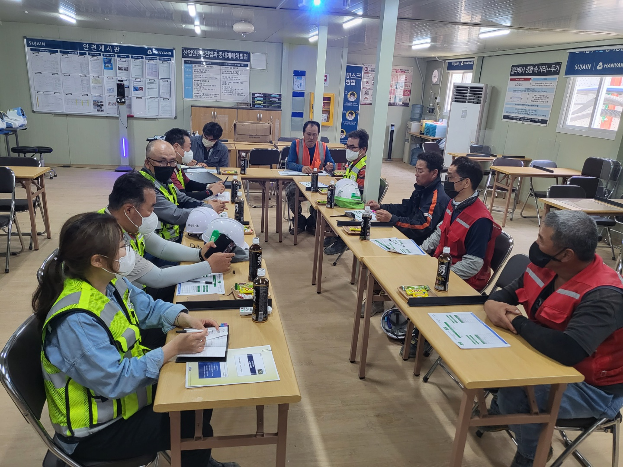
노·사 협의체 회의
노 ·사 협의체 회의

Slide 9
3.전회차 심의내용, 의결사항 및
협의내용

Slide 10
심의,의결사항
심의 ·의결사항 | 의결 및 결정사항 | 심의.의결 결과 (※ 결과 기록 유지) | 비 고
1.사업장의 산업재해예방계획의 수립에 관한 사항 (산업안전보건법 제15조 제1항의 제1호) | 의결사항 : 우기철 및 혹서기 대비 안전관리계획 수립 결정사항 : 1.1 우기철 대비 수방자재 확보 2.2 혹서기 안전관리계획서 게시 및 교육 | ★찬성: 10 명, 반대 : 10 명
2. 제25조 및 제26조에 따른 안전보건관리규정의 작성 및 변경에 관한 사항 (산업안전보건법 제15조 제1항의 제2호) | 의결사항 : 안전보건관리규정의 작성 관리 결정사항 : 2.1 안전보건관리규정 개정 (개정 사유 발생시) 2.2 안전교육장과 각 협력업체 사무실에 비치 2.3 노사협의체 구성(인원) 변경에 관한사항 | ★찬성: 10 명, 반대 : 10 명
3. 제29조에 따른 안전보건교육에 관한 사항 (산업안전보건법 제15조 제1항의 제3호) | 의결사항 : 근로자 정기안전보건교육 결정사항 : 3.1 위험성평가 교육 병행 실시(6월,7월) 3.2 혹서기 대비 근로자 안전교육 실시 (혹서기 일사병, 열사병 관리) | ★찬성: 10 명, 반대 : 10 명

Slide 11
심의,의결사항
심의 ·의결사항 | 의결 및 결정사항 | 심의.의결 결과 (※ 결과 기록 유지) | 비 고
4.작업환경측정 등 작업환경의 점검 및 개선에 관한 사항(산업안전보건법 제15조 제1항의 제4호) | 의결사항 : 작업환경 측정 실시 결정사항 : 4.1 작업환경 측정 실시(22.06.09 예정) - 측정기관 : 대한산업보건협회 - 측정주기 : 1회/6월 - 측정결과 게시(안전교육장) | ★찬성: 10 명, 반대 : 10 명
5. 제129조부터 제132조까지에 따른 근로자의 건강 진단 등 건강관리에 관한 사항 (산업안전보건법 제15조 제1항의 제5호) | 의결사항 : 유소견자 관리(혈압, 소음) 결정사항 : 5.1 신규채용자 중 고혈압 근로자(지속적관리) - 고혈압 약 복용 및 혈압 측정 관리(1회/주) 5.2 배치전(특수) 검진 결과 유소견자 관리 - 소음 관련 개인보호구 지급 및 착용관리 (귀마개, 귀덮개 지급 및 교육 실시) | ★찬성: 10 명, 반대 : 10 명
6. 산업재해의 원인조사 및 재발 방지대책 수립에 관한 사항(산업안전보건법 제15조 제1항의 제6호) | 의결사항 : 동종 작업 타현장 재해발생 시 재발방지 교육 실시 결정사항 : 6.1 재발방지 대책 수립 및 이행 - 사고사레 전파(1회/월) - 현장점검 관리(관리감독자 작업시 확인) | ★찬성: 10 명, 반대 : 10 명

Slide 12
심의,의결사항
심의 ·의결사항 | 의결 및 결정사항 | 심의.의결 결과 (※ 결과 기록 유지) | 비 고
7.산업재해에 관한 통계의 기록 및 유지에 관한 사항 (산업안전보건법 제15조 제1항의 제7호) | 의결사항 : 산업재해 발생 시 기록 및 유지 결정사항 : 7.1 산업재해발생시 재발방지대책 수립 및 전파 7.2 산업재해 통계 관련, 한국산업안전보건 공단 자료 발췌 확인 | ★찬성: 10 명, 반대 : 10 명
8. 유해하거나 위험한 기계,기구,설비를 도입한 경우 안전,보건 조치에 관한 사항 (산업안전보건법 제24조 제2항의 제3호) | 의결사항 : 유해위험기구 안전점검 실시 결정사항 : 8.1 공도구 자체 안전점검 실시(매월 1일) 8.2 외부 전문기관 선정 장비안전점검 실시 (1회/3월) | ★찬성: 10 명, 반대 : 10 명
9. 그 밖에 해당 사업장 근로자의 안전 및 보건을 유지, 증진 시키기 위하여 필요한 사항 (산업안전보건법 제24조 제2항의 제4호) | 의결사항 : 혹서기 근로자 건강관리 결정사항 : 9.1 근로자 쉼터 설치 (파라솔 외 필요시) 9.2 제빙기 설치(6월) | ★찬성: 10 명, 반대 : 10 명

Slide 13
금회차 협의사항
노사협의체 협의사항 (산안법 시행규칙 제79조 2항) | 협의내용 | 협의 결과 | 비 고
1.작업의 시작시간 (산업안전보건법 시행규칙 제79조 제2항의 제1호) | 1. 작업의 시작 시간에 관한 사항 | 1.1 작업시작 : 06:50 (조회시간은 작업시간에 미포함) - 일요일 SHUT DOWN
2.작업 또는 작업장 간의 연락방법 (산업안전보건법 시행규칙 제79조 제2항의 제2호) | 2. 작업 또는 작업장간의 연락방법에 관한 사항 | 2.1 비상연락망 교육 (유.무선 통신을 이용한 비상연락망 구축)
3.재해발생 위험이 있는 경우 대피방법 (산업안전보건법 시행규칙 제79조 제2항의 제3호) | 3. 재해 발생 위험이 있는 경우 대피방법 | 3.1 재해 발생 가능성이 우려될 때 작업을 중지, 관리감독자에게 연락하고 즉시 대피 (근로자 작업중지권 보장)
4.작업장에서의 법 제36조에 따른 위험성평가의 실시에 관한 사항 (산업안전보건법 시행규칙 제79조 제2항의 제4호) | 4. 작업장에서 법 제36조에 따른 위험성평가의 실시에 관한 사항 | 4.1`위험성평가 실시 주기 : 2주간 4.2 위험성평가시 해당 작업장의 근로자 참여 (협력업체 위험성평가 회의 실시)
5.사업주와 수급인 또는 수급인 상호 간의 연락방법 및 작업공정의 조정 (산업안전보건법 시행규칙 제79조 제2항의 제5호) | 5.1 사업주와 수급인 또는 수급인 상호간의 연락방법 및 작업공정의 조정에 관한사항 | 5.1 일일안전회의시 사업주와 수급인의 작업공정의 조정 등 협의 5.2 사업주와 수급의 연락방법 : 비상연락망 공유

Slide 14
전회차 Feed-Back
Notes:
* 5월 17일 발주처, 비상주 감리원에서 구조 안정성검토 관련 현장점검 실시

Slide 15
4.전회차 Feed-Back

Slide 16
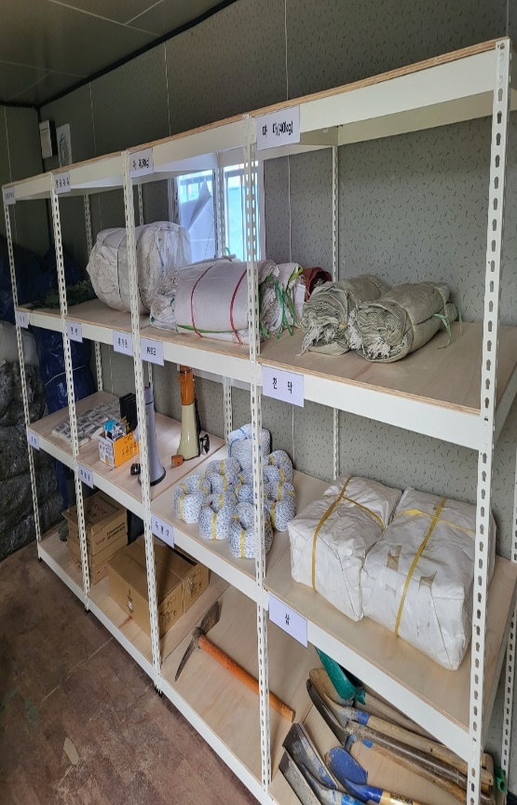
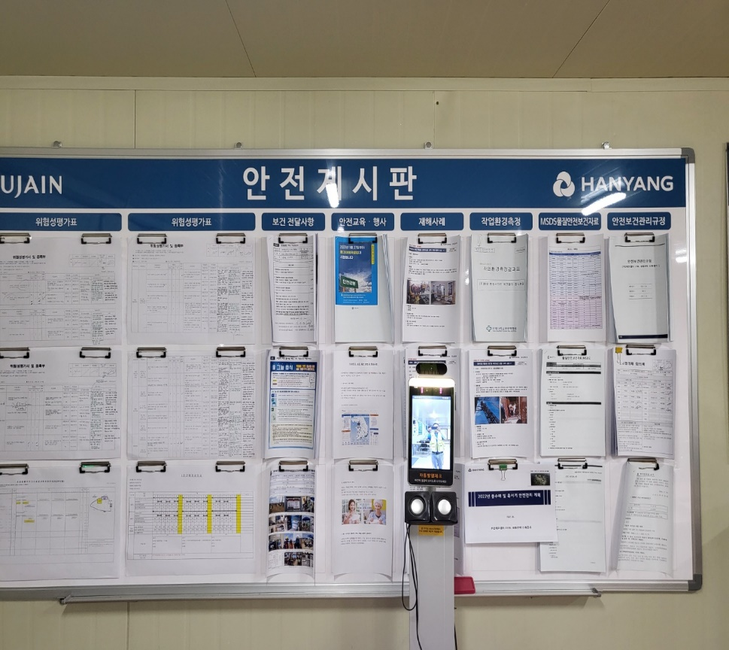
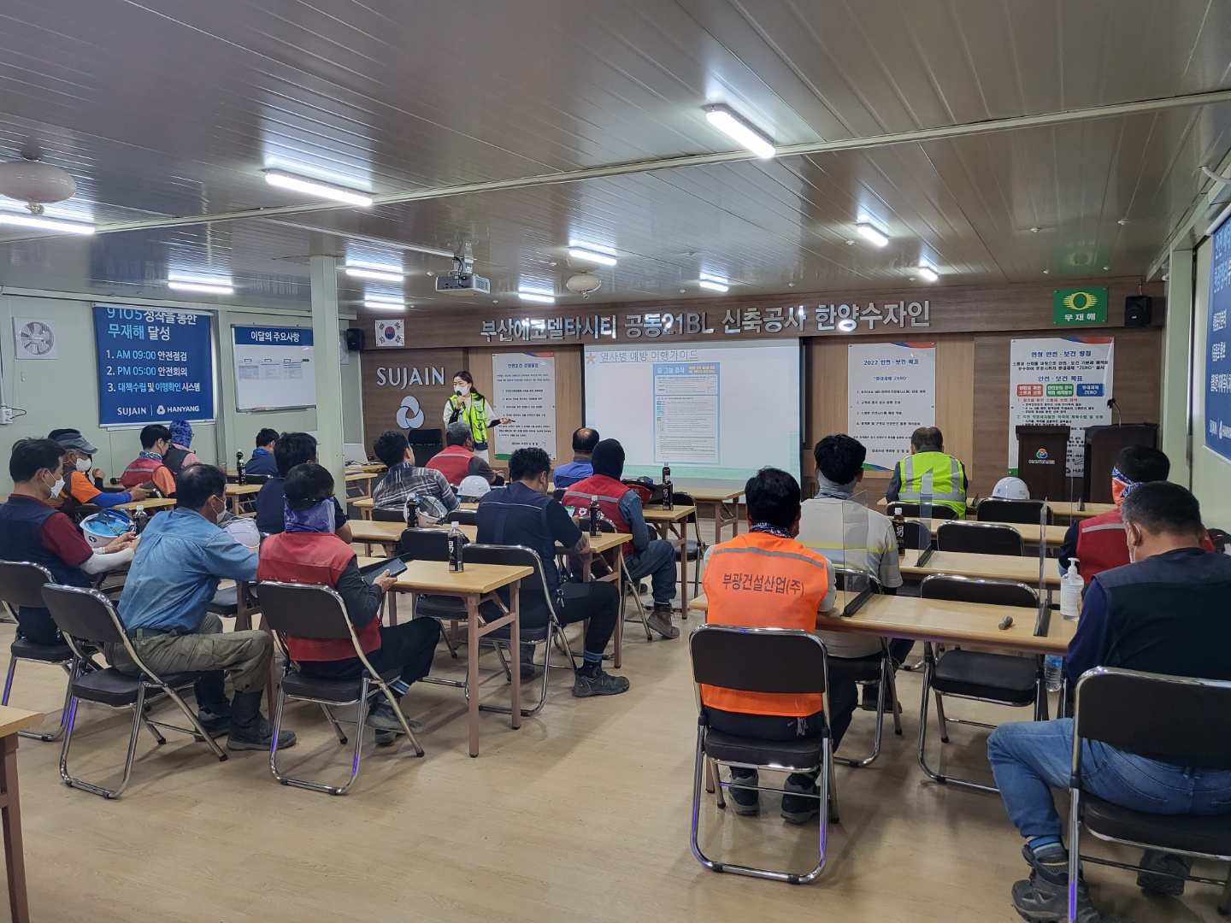
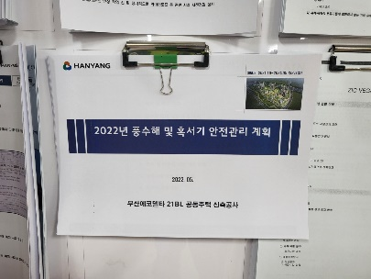
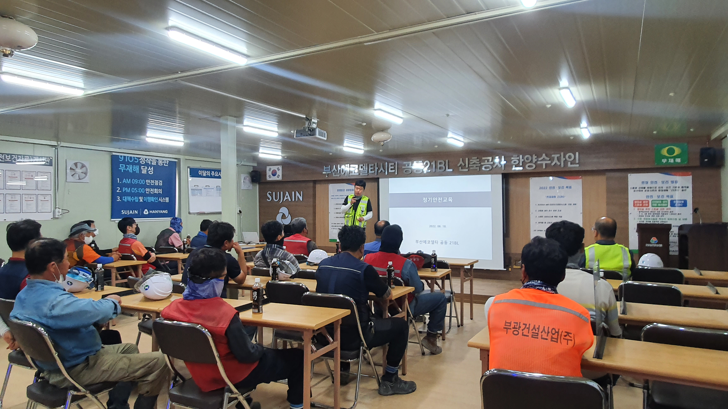
심의 ·의결사항 | 의결 및 결정사항 | 심의.의결 결과 (※ 결과 기록 유지) | 비 고
1.사업장의 산업재해예방계획의 수립에 관한 사항 (산업안전보건법 제15조 제1항의 제1호) | 의결사항 : : 우기철 및 혹서기 대비 안전관리계획 수립 결정사항 : 1) 우기철 대비 수방자재 확보 2) 혹서기 안전관리계획서 게시 및 교육 | ★찬성: 10 명, 반대 : 10 명
(수방 창고)
(안전관리 계획서 게시)
(혹서기 안전교육 실시)

Slide 17
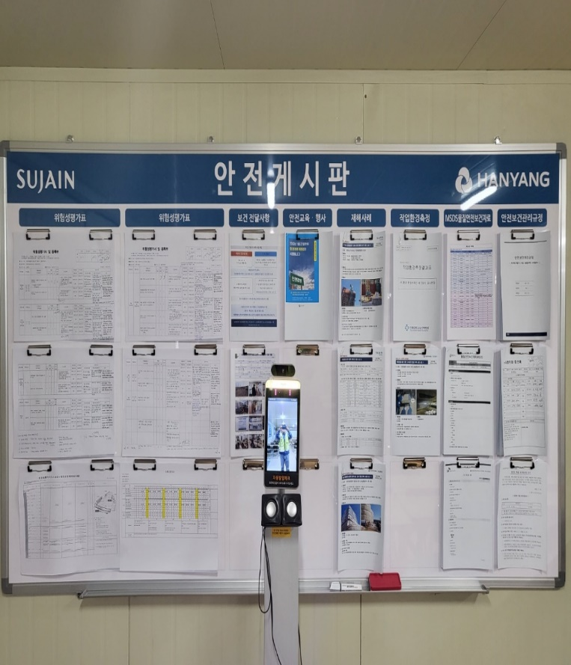
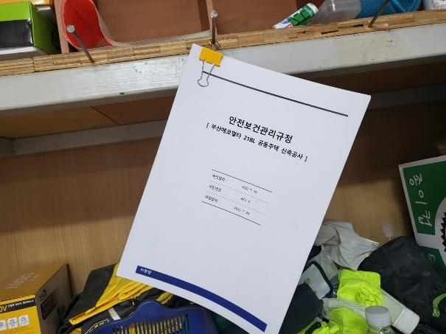
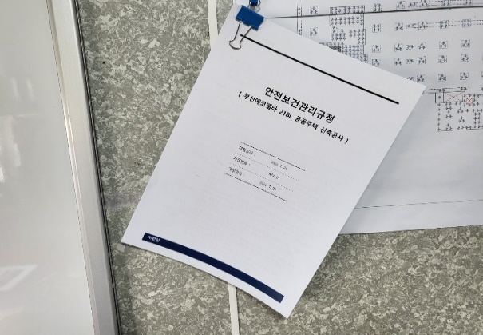
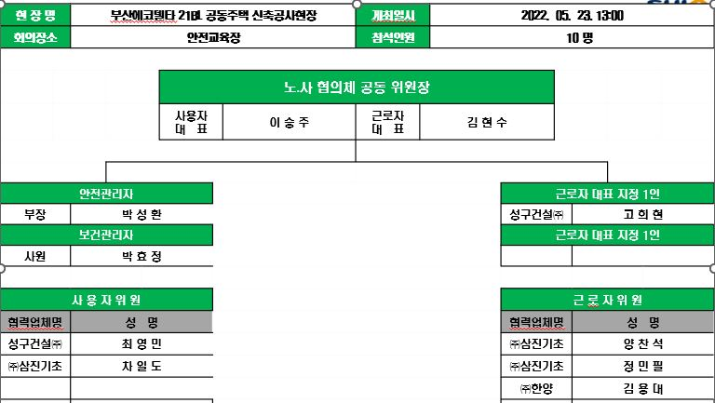
심의 ·의결사항 | 의결 및 결정사항 | 심의.의결 결과 (※ 결과 기록 유지) | 비 고
2. 제25조 및 제26조에 따른 안전보건관리규정의 작성 및 변경에 관한 사항 (산업안전보건법 제15조 제1항의 제2호) | 의결사항 : : 안전보건관리규정의 작성 관리 결정사항 : 1) 안전보건관리규정 개정(개정 사유 발생시) 2) 안전교육장과 각 협력업체 사무실에 비치 3) 노사협의체 구성(인원) 변경에 관한사항 | ★찬성: 10 명, 반대 : 10 명
(사무실_성구)
(안전교육장)
(사무실_삼진)
(인원변경)

Slide 18
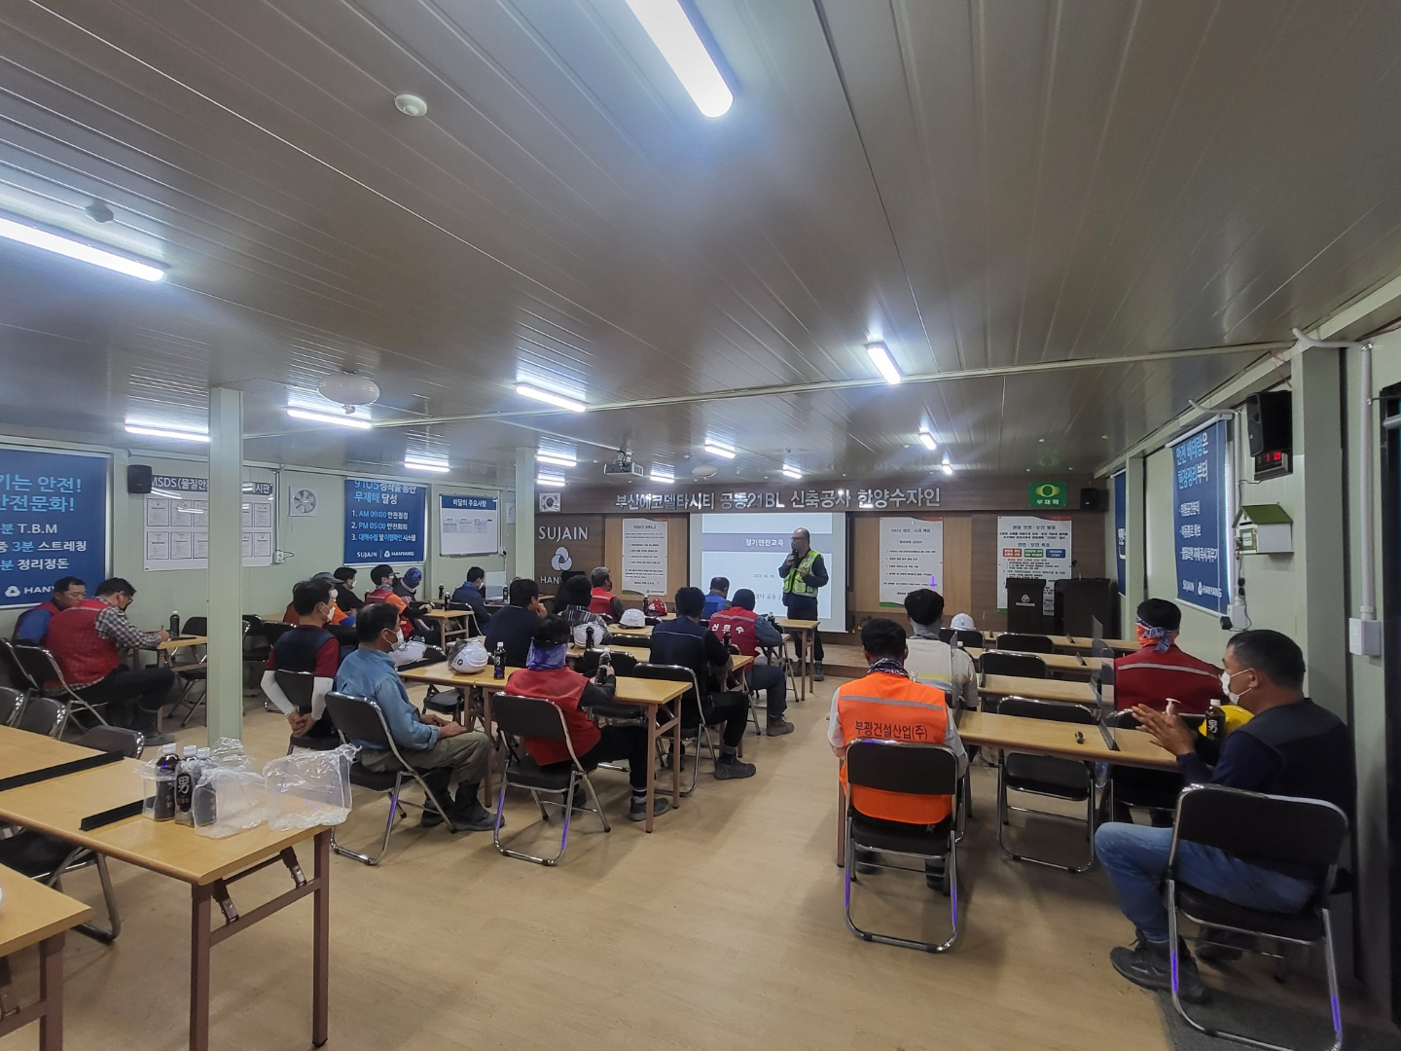
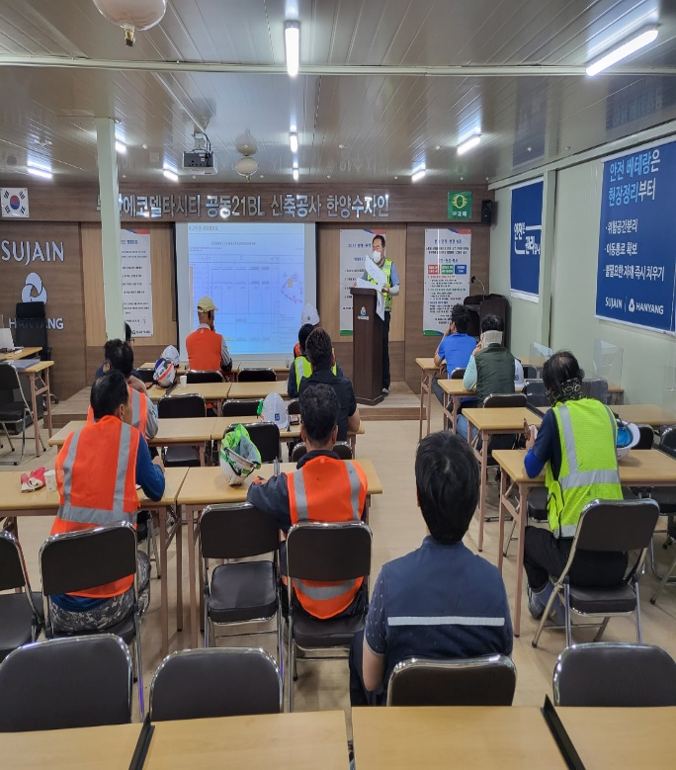
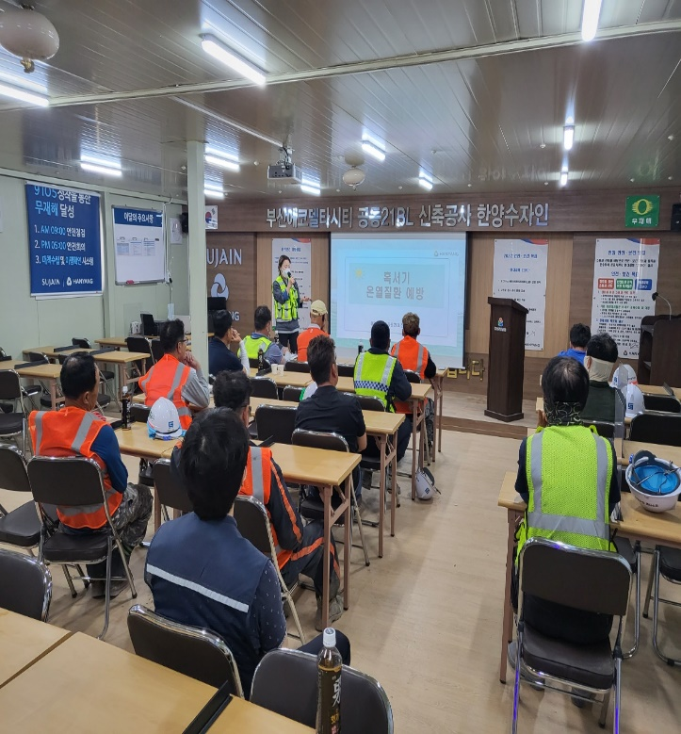
심의 ·의결사항 | 의결 및 결정사항 | 심의.의결 결과 (※ 결과 기록 유지) | 비 고
3.제29조에 따른 안전보건교육에 관한 사항 (산업안전보건법 제15조 제1항의 제3호) | 의결사항 : 근로자 정기교육 결정사항 : 1) 위험성평가 교육 병행 실시(6월,7월) 2) 혹서기 대비 근로자 안전교육 실시 (혹서기 일사병, 열사병 관리) | ★찬성: 10 명, 반대 : 10 명
(위험성평가교육 및 온열질환 예방 안전교육 실시)

Slide 19
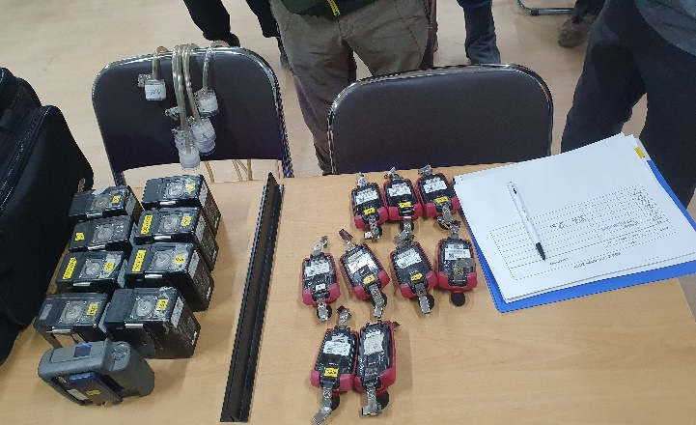
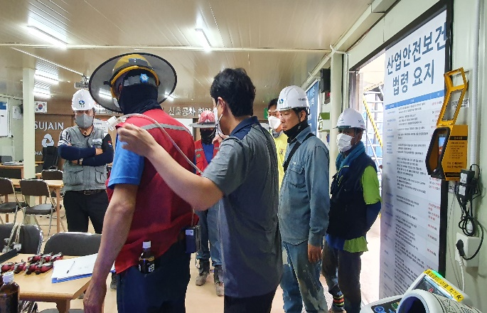
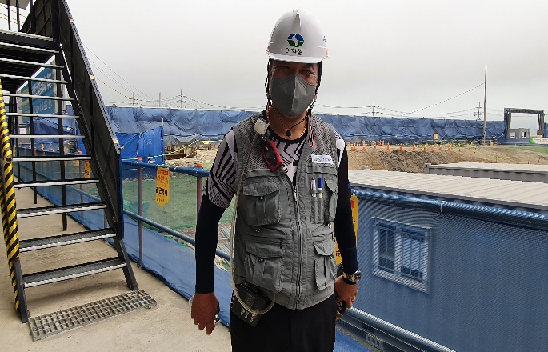
심의 ·의결사항 | 의결 및 결정사항 | 심의.의결 결과 (※ 결과 기록 유지) | 비 고
4.작업환경측정 등 작업환경의 점검 및 개선에 관한 사항(산업안전보건법 제15조 제1항의 제4호) | 의결사항 : 작업환경 측정 실시 결정사항 : 1) 작업환경 측정 실시(22.06.23 실시) - 측정기관 : 대한산업보건협회 - 측정주기 : 1회/6월 - 측정결과 보고서 게시예정(미수령) | ★찬성: 10 명, 반대 : 10 명
(작업환경측정실시_22.0623.)

Slide 20
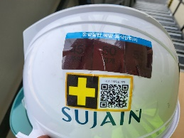
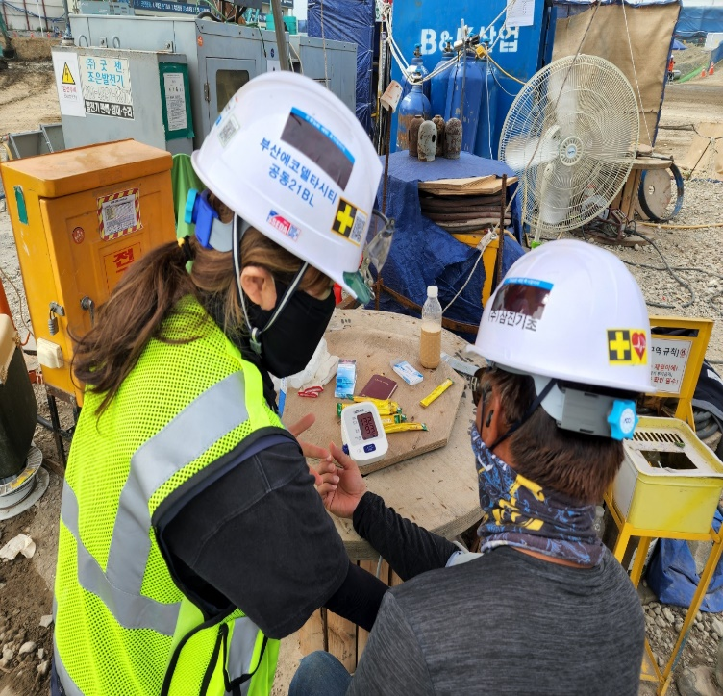
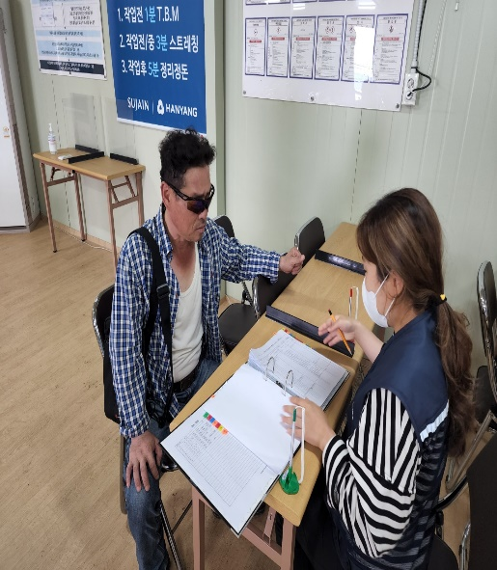
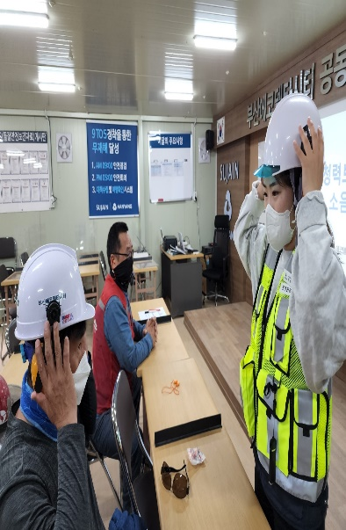
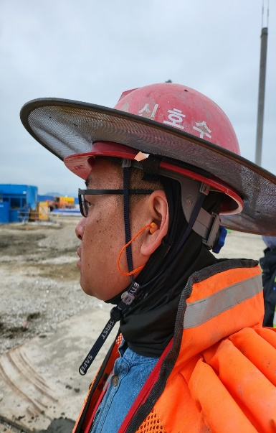
심의 ·의결사항 | 의결 및 결정사항 | 심의.의결 결과 (※ 결과 기록 유지) | 비 고
5. 제129조부터 제132조까지에 따른 근로자의 건강 진단 등 건강관리에 관한 사항 (산업안전보건법 제15조 제1항의 제5호) | 의결사항 : 유소견자 관리(혈압, 소음) 결정사항 : 1) 신규채용자 중 고혈압 근로자(지속적관리) - 고혈압 약 복용 및 혈압 측정 관리(1회/주) 2) 배치전(특수) 검진 결과 유소견자 관리 - 소음 관련 개인보호구 지급 및 착용관리 (귀마개, 귀덮개 지급 및 교육 실시) | ★찬성: 10 명, 반대 : 10 명
- 고혈압 근로자 혈압 측정 관리 이행중(1회/주)
(건강상담 및 귀마개, 귀덮개 지급 및 교육 실시)

Slide 21
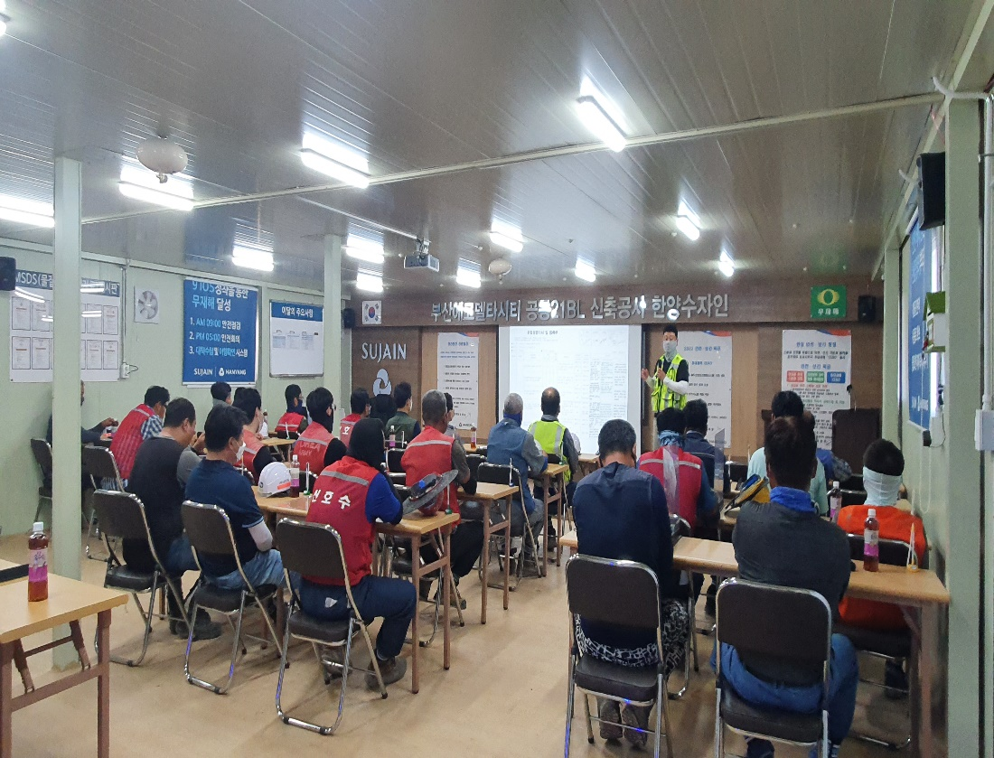
심의 ·의결사항 | 의결 및 결정사항 | 심의.의결 결과 (※ 결과 기록 유지) | 비 고
6.산업재해의 원인조사 및 재발 방지대책 수립에 관한 사항(산업안전보건법 제15조 제1항의 제6호) | 의결사항 : 동종 작업 타현장 재해발생 시 재발방지 교육 실시 결정사항 : 1) 재발방지 대책 수립 및 이행 - 사고사레 전파(1회/월) - 현장점검 관리(관리감독자 작업시 확인) | ★찬성: 10 명, 반대 : 10 명
타현장 사고사례 전파(1회/월)
일일 현장 점검 관리(작업전 확인)

Slide 22
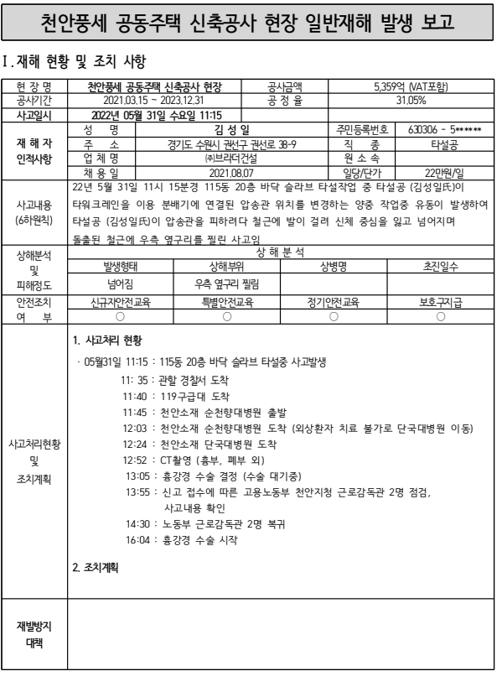
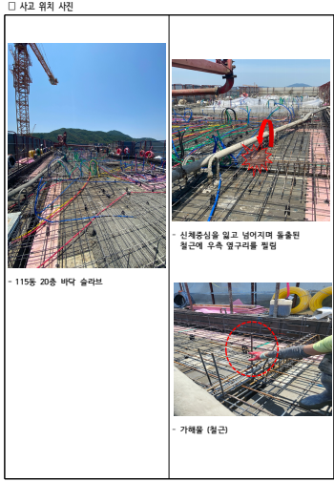
심의 ·의결사항 | 의결 및 결정사항 | 심의.의결 결과 (※ 결과 기록 유지) | 비 고
7.산업재해에 관한 통계의 기록 및 유지에 관한 사항 (산업안전보건법 제15조 제1항의 제7호) | 의결사항 : 산업재해 발생 시 기록 및 유지 결정사항 : 1) 산업재해발생시 재발방지대책 수립 및 전파 2) 산업재해 통계 관련, 한국산업안전보건 공단 자료 발췌 확인 | ★찬성: 10 명, 반대 : 10 명
- 당사 및 타사 사고사례 전파 및
재방방지대책 교육

Slide 23
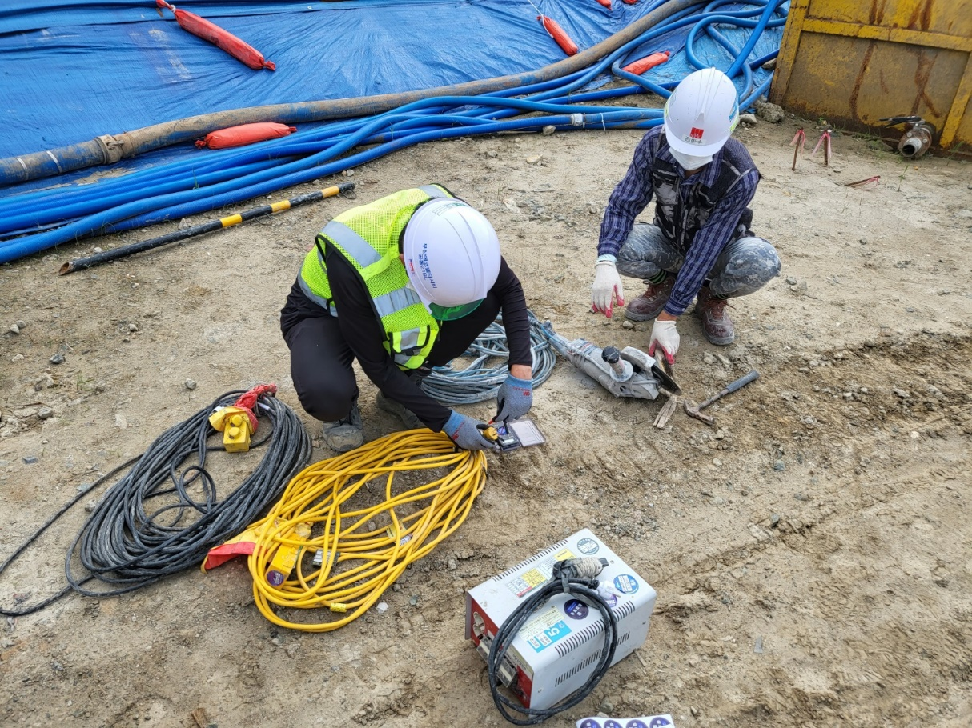
심의 ·의결사항 | 의결 및 결정사항 | 심의.의결 결과 (※ 결과 기록 유지) | 비 고
8. 유해하거나 위험한 기계,기구,설비를 도입한 경우 안전,보건 조치에 관한 사항 (산업안전보건법 제24조 제2항의 제3호) | 의결사항 : 유해위험기구 안전점검 실시 결정사항 : 1) 공도구 자체 안전점검 실시(매월 1일) 2) 외부 전문기관 선정 장비안전점검 실시 (1회/3월) | ★찬성: 10 명, 반대 : 10 명
매월 1일 공동구 점검 실시 이행 중

Slide 24
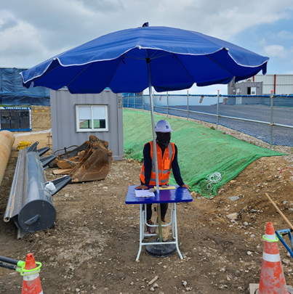
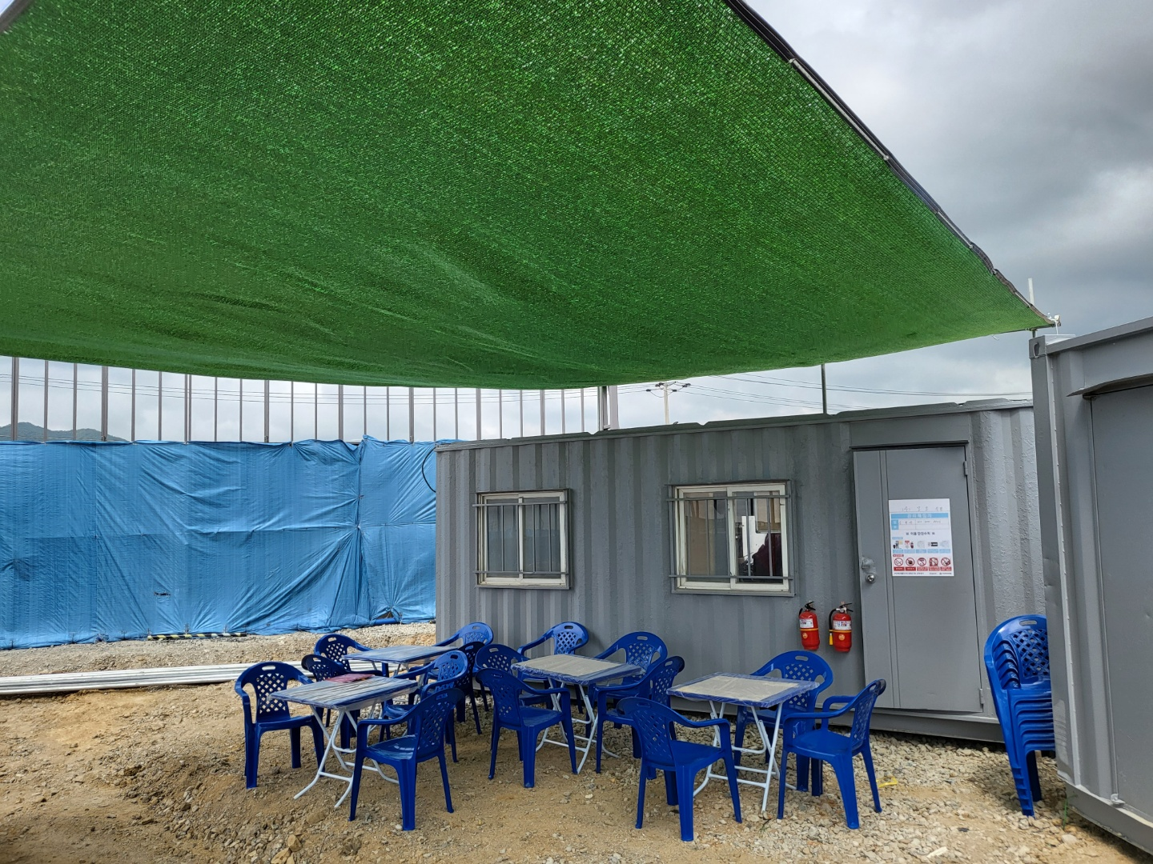
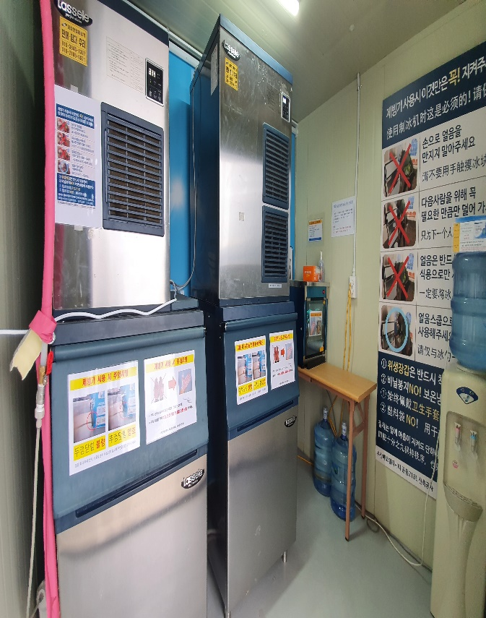
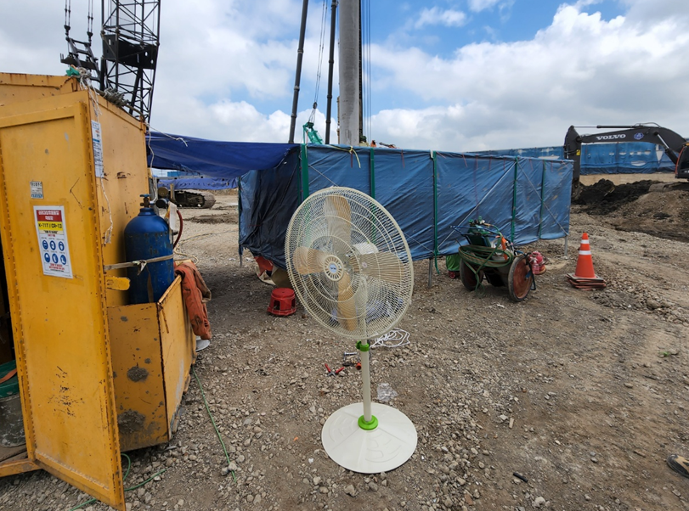
심의 ·의결사항 | 의결 및 결정사항 | 심의.의결 결과 (※ 결과 기록 유지) | 비 고
9. 그 밖에 해당 사업장 근로자의 안전 및 보건을 유지, 증진 시키기 위하여 필요한 사항 (산업안전보건법 제24조 제2항의 제4호) | 의결사항 : 혹서기 근로자 건강관리 결정사항 : 9.1 근로자 쉼터 설치 (파라솔 외 필요 시) 9.2 제빙기 설치 완료 | ★찬성: 10 명, 반대 : 10 명
- 제빙기 설치 운영
(2대,300kg, 500kg)
- 파라솔 설치 운영
- 대형선풍기 설치
- 대형 가림막 설치

Slide 25
금회차 심의내용,의결사항 및 협의내용
Notes:
* 5월 17일 발주처, 비상주 감리원에서 구조 안정성검토 관련 현장점검 실시

Slide 26
5.금회차 심의내용,의결사항 및
협의내용

Slide 27
심의,의결사항
심의 ·의결사항 | 의결 및 결정사항 | 심의.의결 결과 (※ 결과 기록 유지) | 비 고
1.사업장의 산업재해예방계획의 수립에 관한 사항 (산업안전보건법 제15조 제1항의 제1호) | 의결사항 : 혹서기 온열질환 사고 예방 결정사항 : 1.1 혹서기 사고사례 및 온열질환 안전교육 실시(1회/월) 2.2 온열질환 예방 현장관리 철저 가. 물, 그늘, 휴식 제공 | ★찬성: 10 명, 반대 : 10 명
2. 제25조 및 제26조에 따른 안전보건관리규정의 작성 및 변경에 관한 사항 (산업안전보건법 제15조 제1항의 제2호) | 의결사항 : 안전보건관리규정의 작성 관리 결정사항 : 2.1 안전보건관리규정 개정 (개정 사유 발생시) 2.2 노사협의체 구성(인원) 변경에 관한사항 - 변경 시 위임장 작성 | ★찬성: 10 명, 반대 : 10 명
3. 제29조에 따른 안전보건교육에 관한 사항 (산업안전보건법 제15조 제1항의 제3호) | 의결사항 : 안전보건교육 실시 결정사항 : 3.1 신규, 특별안전교육 실시 - 신규근로자, 특별작업대상 발생시 3.2 근로자 정기안전교육 - 실시회수 :1회/ 월 - 내용 : 온열질환 예방관련 중점 교육 | ★찬성: 10 명, 반대 : 10 명

Slide 28
심의,의결사항
심의 ·의결사항 | 의결 및 결정사항 | 심의.의결 결과 (※ 결과 기록 유지) | 비 고
4.작업환경측정 등 작업환경의 점검 및 개선에 관한 사항(산업안전보건법 제15조 제1항의 제4호) | 의결사항 : 작업환경 측정 실시 결정사항 : 4.1 작업환경 측정 실시(22.06.23 실시) - 차후일정 : 12월 실시예정 - 측정기관 : 대한산업보건협회 - 측정주기 : 1회/6월 - 측정결과 게시(안전교육장) | ★찬성: 10 명, 반대 : 10 명
5. 제129조부터 제132조 까지에 따른 근로자의 건강 진단 등 건강관리에 관한 사항 (산업안전보건법 제15조 제1항의 제5호) | 의결사항 : 건강검진 실시 결정사항 : 5.1 배치전 건강검진 실시 -해당 근로자 발생시 배치전 실시 5.2 특수건강검진 실시 | ★찬성: 10 명, 반대 : 10 명
6. 산업재해의 원인조사 및 재발 방지대책 수립에 관한 사항(산업안전보건법 제15조 제1항의 제6호) | 의결사항 : 당사 및 타사 재해 사례 공유 결정사항 : 6.1 당사 및 타사 재해 사례 원인/대책 자료 활용 1회/월 교육 실시 6.2 재해사례 게시판 게시 | ★찬성: 10 명, 반대 : 10 명

Slide 29
심의,의결사항
심의 ·의결사항 | 의결 및 결정사항 | 심의.의결 결과 (※ 결과 기록 유지) | 비 고
7.산업재해에 관한 통계의 기록 및 유지에 관한 사항 (산업안전보건법 제15조 제1항의 제7호) | 의결사항 : 산업재해 발생 시 기록 및 유지 결정사항 : 7.1 산업재해발생시 재발방지대책 수립 및 전파 7.2 아차사고 발굴 | ★찬성: 10 명, 반대 : 10 명
8. 유해하거나 위험한 기계,기구,설비를 도입한 경우 안전,보건 조치에 관한 사항 (산업안전보건법 제24조 제2항의 제3호) | 의결사항 : 유해위험기구 안전점검 실시 결정사항 : 8.1 공도구 자체 안전점검 실시(매월 1일) 8.2 파일 커팅 작업 투입 시 작업 전 전기기계기구 확인 (안전팀 승인 후 투입) | ★찬성: 10 명, 반대 : 10 명
9. 그 밖에 해당 사업장 근로자의 안전 및 보건을 유지, 증진 시키기 위하여 필요한 사항 (산업안전보건법 제24조 제2항의 제4호) | 의결사항 : 위험성평가 발굴 품목 합의 결정 결정사항 : 9.1 위험성평가(7/1)에 따른 아래 온열질환 예방을 위한 아래 항목을 산업안전보건관리비로 사용함. - 대형선풍기, 쿨스킨, 쿨토시, 아이스조끼, 쿨링 포그,파라솔, 의자,얼음생수,아이스박스,에어컨 등 | ★찬성: 10 명, 반대 : 10 명

Slide 30
금회차 협의사항
노사협의체 협의사항 (산안법 시행규칙 제79조 2항) | 협의내용 | 협의 결과 | 비 고
1.작업의 시작시간 (산업안전보건법 시행규칙 제79조 제2항의 제1호) | 1. 작업의 시작 시간에 관한 사항 | 1.1 작업시작 : 06:50 (조회시간은 작업시간에 미포함) - 일요일 SHUT DOWN
2.작업 또는 작업장 간의 연락방법 (산업안전보건법 시행규칙 제79조 제2항의 제2호) | 2. 작업 또는 작업장간의 연락방법에 관한 사항 | 2.1 비상연락망 교육 (유.무선 통신을 이용한 비상연락망 구축)
3.재해발생 위험이 있는 경우 대피방법 (산업안전보건법 시행규칙 제79조 제2항의 제3호) | 3. 재해 발생 위험이 있는 경우 대피방법 | 3.1 재해 발생 가능성이 우려될 때 작업을 중지, 관리감독자에게 연락하고 즉시 대피 (근로자 작업중지권 보장)
4.작업장에서의 법 제36조에 따른 위험성평가의 실시에 관한 사항 (산업안전보건법 시행규칙 제79조 제2항의 제4호) | 4. 작업장에서 법 제36조에 따른 위험성평가의 실시에 관한 사항 - 위험성평가 발굴/ 온열질환 예방 품목 확대 | 4.1 노사협의체 회의를 통한 결정사항에 대해 이행 관리
5.사업주와 수급인 또는 수급인 상호 간의 연락방법 및 작업공정의 조정 (산업안전보건법 시행규칙 제79조 제2항의 제5호) | 5.1 사업주와 수급인 또는 수급인 상호간의 연락방법 및 작업공정의 조정에 관한사항 | 5.1 일일안전회의시 사업주와 수급인의 작업공정의 조정 등 협의 5.2 사업주와 수급의 연락방법 : 비상연락망 공유

Slide 31
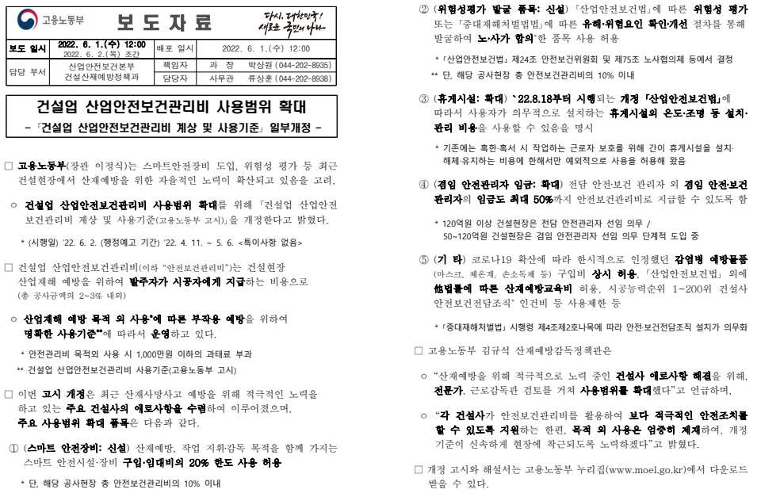
금회차 협의사항

Slide 32
건의사항(안전보건에 관한 종사자 의견청취)

Slide 33
전회차 종사자의 안전보건에 관한 의견청취서
구분 | 건의자 | 건의사항 | 처리방법 | 비고
1 | 삼진기초 이창규 | - 2호기 용접장 주위 파일 인양시 관리자 접근 하지 않도록 tbm시 전달 건의 | TBM시 교육 전파 (항타 작업장 파일 인양시 출입금지 교육 조치) | 22.04.05
2 | 삼진기초 한순복 | - 현장사무실 계단 아래, 통행시 머리 부딪힘 위험, 안전조치 요청 건의 | - 계단 구간 식별용 커버 설치 조치 | 22.04.15
3 | 성구건설 김현수 | - 삼진1호기 플랜트 북쪽 구간 파일 자리 씽크홀 발생으로 근로자 실족위험 | - 씽크홀 자리 되메이기 조치 완료/ 지속적인 확인 | 22.05.12
4 | 삼진기초 양찬석 | 무더위로 인한 각 작업장 대형선풍기 설치 요청 건의 | - 대형선풍기 지급 완료 | 22.05.23
5
6
7
8
9

Slide 34
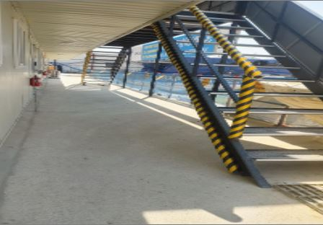
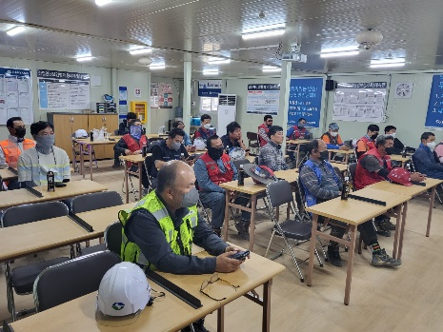
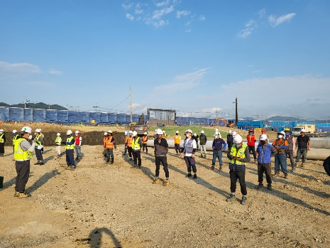
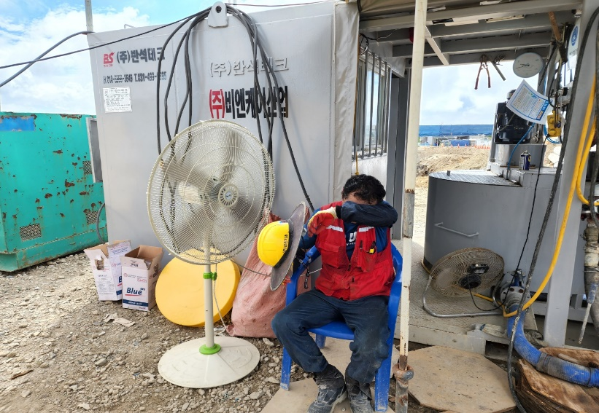
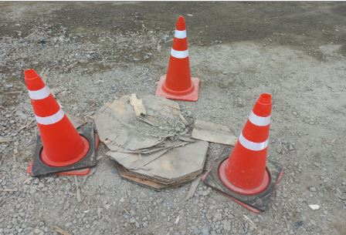
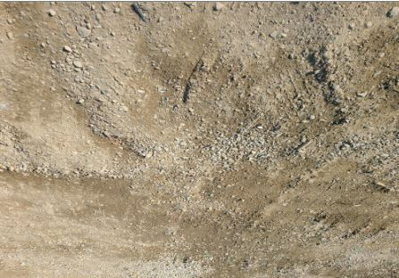
전회차 건의사항 Feed-Back
TBM시 전파 교육 및 근로자 전체 안전교육 실시
계단식별용 커버 설치 완료
씽크홀 되메우기 완료
대형선풍기 지급 및 설치 완료
Notes:
* 5월 17일 발주처, 비상주 감리원에서 구조 안정성검토 관련 현장점검 실시

Slide 35
금회차 종사자의 안전보건에 관한 의견청취서
구분 | 건의자 | 건의사항 | 대처방안 | 비고
1 | 한양 김용대, 삼진기초 한순복 | - 모닝 컨테이너 측면, 에어컨 실외기 설치가 되어 있어 통행시 부딪힐 위험 있음 | 실외기 주변 접근금지 시설 설치 조치 | 22.06.02
2 | 삼진기초 한순복 | - Gate #1 퇴근시 안전모걸이대 필요 | - 안전모 걸이대 설치완료 | 22.06.02
3 | 성구건설 박차규 | - 제빙기 사용 후 문을 안닫고 가는 분이 있습니다. 뒤에 사용하는 사람을 위해 문을 닫고 사용할 수 있게 전달 건의 | - TBM시 전체 근로자 전달, 수시로 제빙기 문 확인 조치 | 22.06.16
4 | 삼진기초 김권봉 | - 혹서기 화장실내 선풍기 설치 건의 | - 선풍기 설치 완료 | 22.07.01
5 | 한양 김용대 | - 안전표지 위치가 너무 낮아서 부주의 시 안면 부딪힐 위험이 있음, 높이 조절 건의 | 안전표지 제거 조치 | 22.07.06
6
7

Slide 36
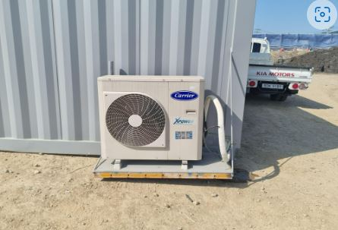
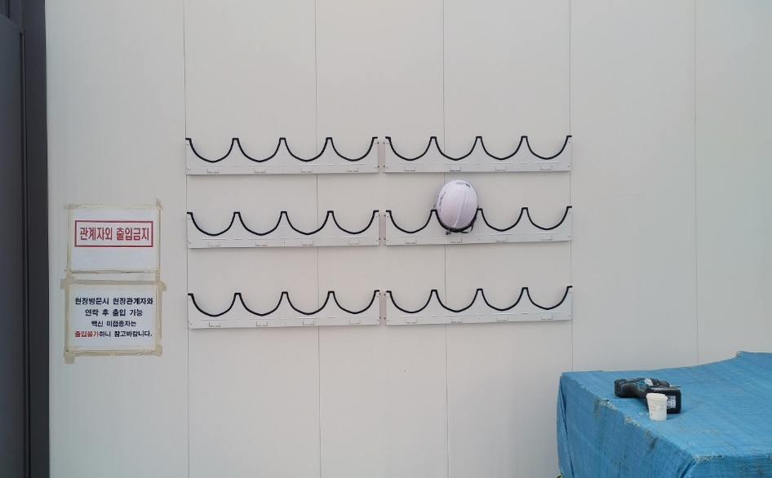
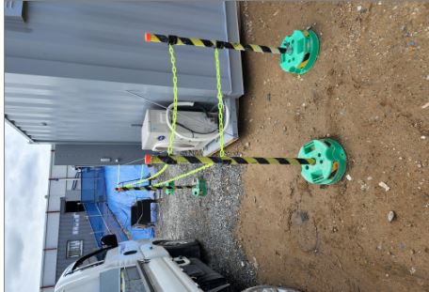
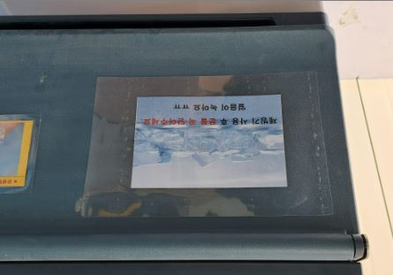
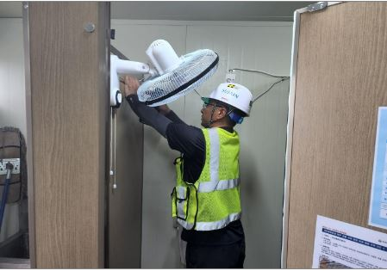
금회차 건의사항 Feed-Back
에어컨 실외기 설치구간 통행시 부딪힐 위험/ 접근금지 조치
Gate#1 안전모걸이대 설치완료
제빙기 문 확인 조치
화장실 선풍기 설치완료
Notes:
* 5월 17일 발주처, 비상주 감리원에서 구조 안정성검토 관련 현장점검 실시

Slide 37
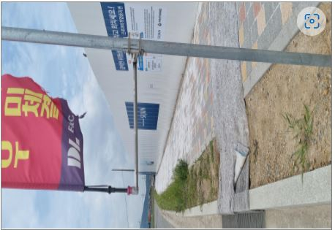
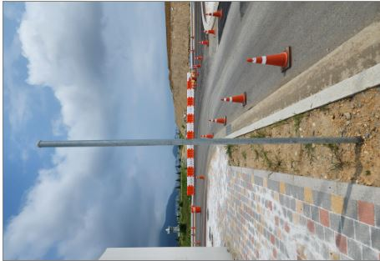
금회차 건의사항 Feed-Back
안전표지 안면 부딪힐 위험/ 제거 조치완료
Notes:
* 5월 17일 발주처, 비상주 감리원에서 구조 안정성검토 관련 현장점검 실시

Slide 38
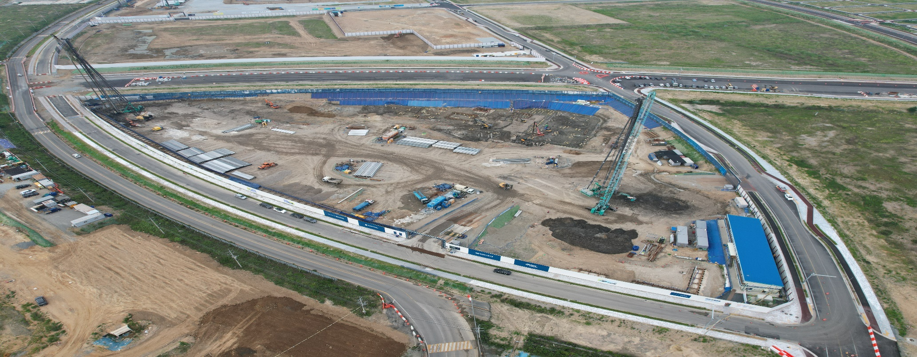
점 검 코 스(합동안전점검)
터파기 구간
항타기 1호기
점검 구간
이동 장소
점검코스 : 현장사무실 → 항타기 1호기→ 102동 터파기 구간
→ 현장사무실

Slide 39
감사합니다.
현자의무재해를 기원 합니다.

